Slide 1
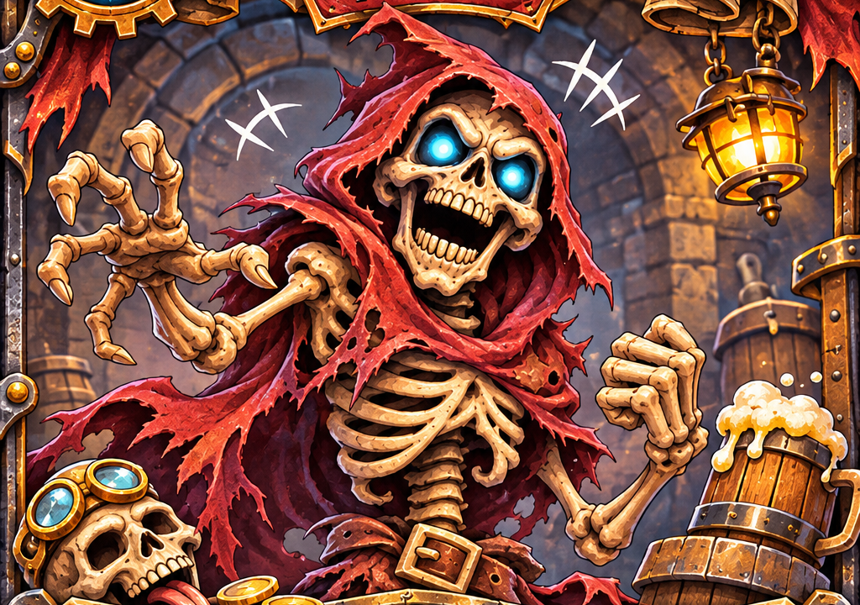
1
SCHELETRO
NEMICO
1
2
2
ARMATURA
PUNTI VITA
ATTACCO
◇
♥
⚔
ABILITÀ
Attacca per primo

